Slide 1
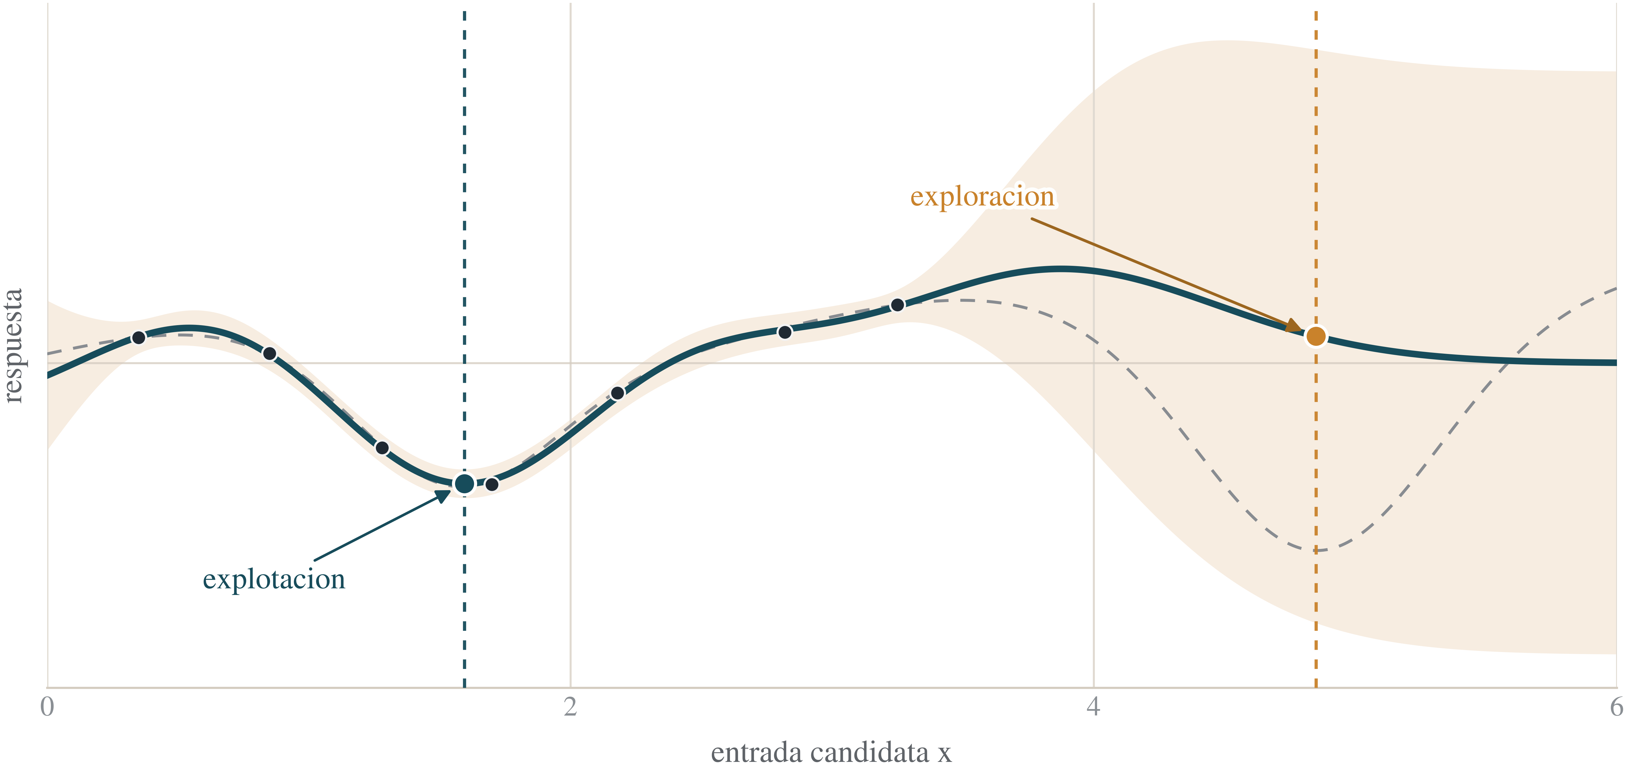
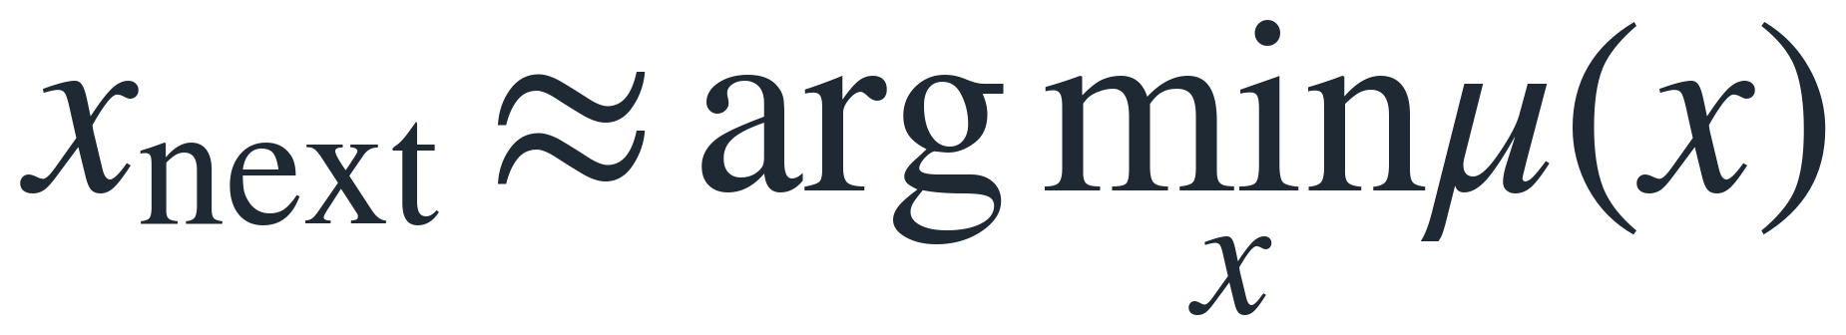
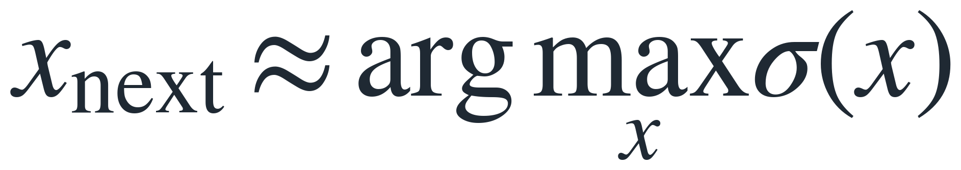
METODOLOGÍA / SBO
El dilema exploración-explotación
El GP aporta una media y una incertidumbre; decidir la siguiente evaluación exige equilibrar ambas.
Posterior GP: dos decisiones posibles
función real
media GP
μ ± 2σ
datos
Qué entrega el GP
Explotación
Prioriza valores favorables de la media.
Riesgo: refinar una cuenca local demasiado pronto.
Exploración
La función real se muestra solo como referencia didáctica: el sustituto decide con la media y la incertidumbre.
Prioriza regiones poco conocidas.
Riesgo: evaluar zonas poco prometedoras.
Puente a Expected Improvement
Con el conocimiento actual del modelo, el infill estima qué candidato puede mejorar lo observado. Siguiente: Expected Improvement mide esa mejora esperada bajo el GP.
11

